Slide 1
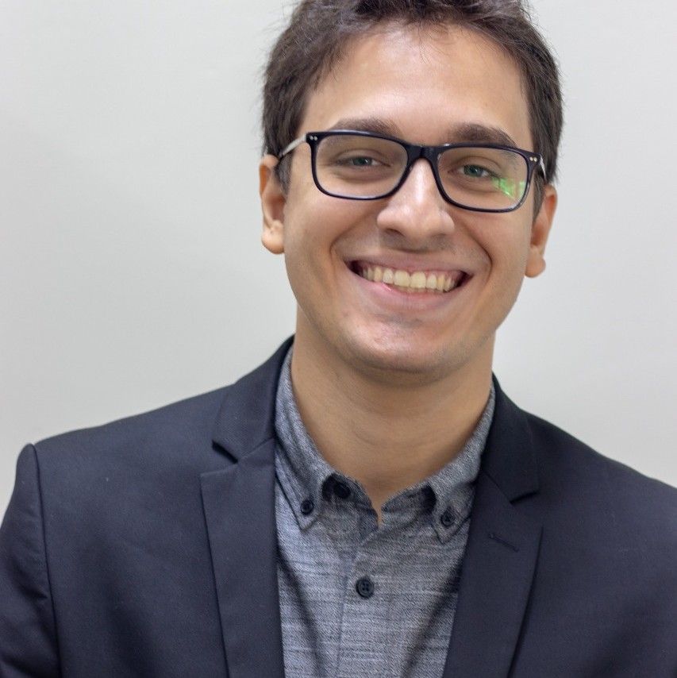


Nícolas Veras
Doutorando em Engenharia Elétrica e de Computação - UFRN
Pesquisador do Laboratório de Inovação Tecnológica em Saúde - LAIS
Novas tecnologias e sua resolutividade no SUS
Uma abordagem do Ecossistema tecnológico desenvolvido no RN
Notes:
Exemplo de capa de slide com título e subtítulo

Slide 2
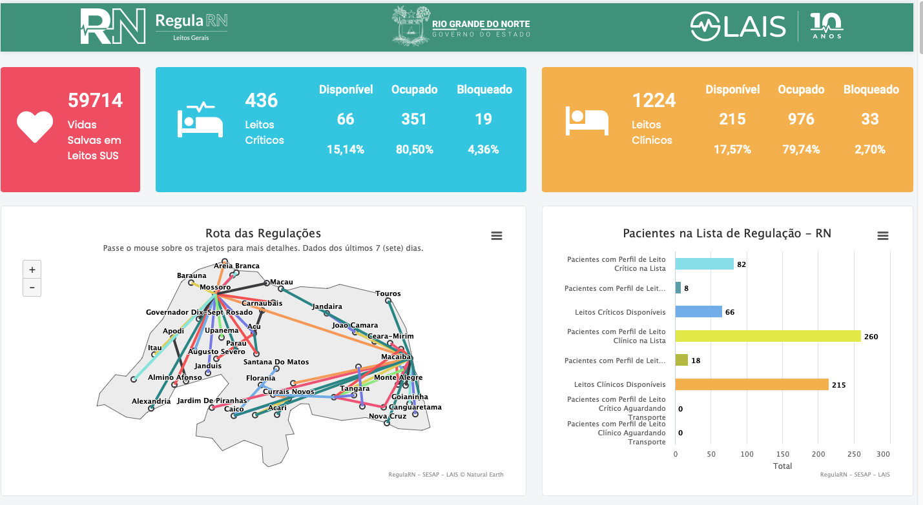

Slide 3
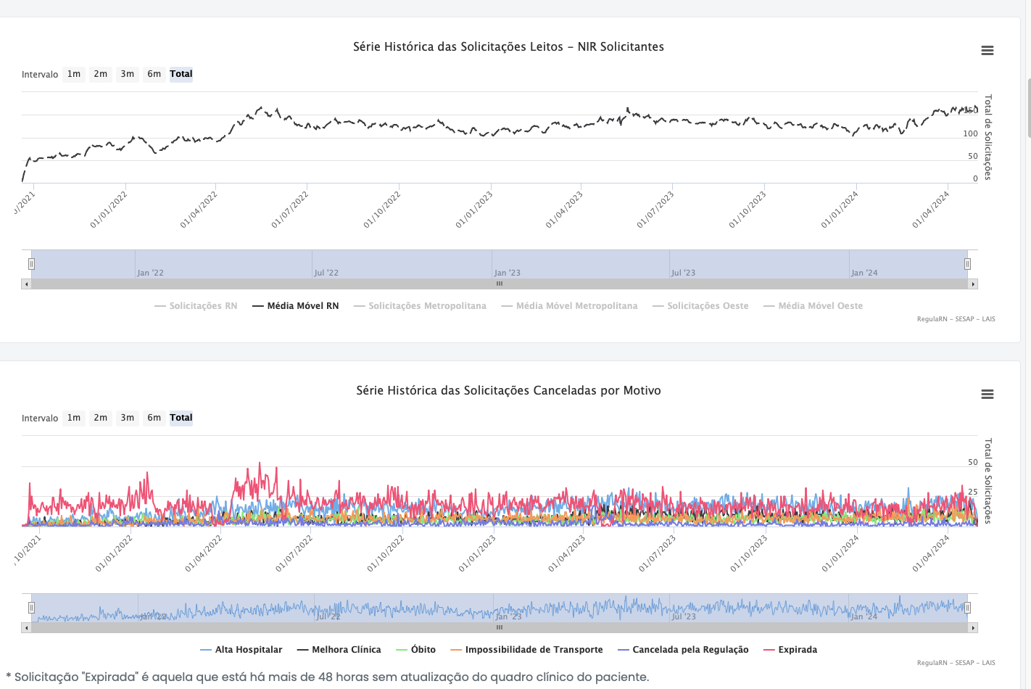

Slide 4
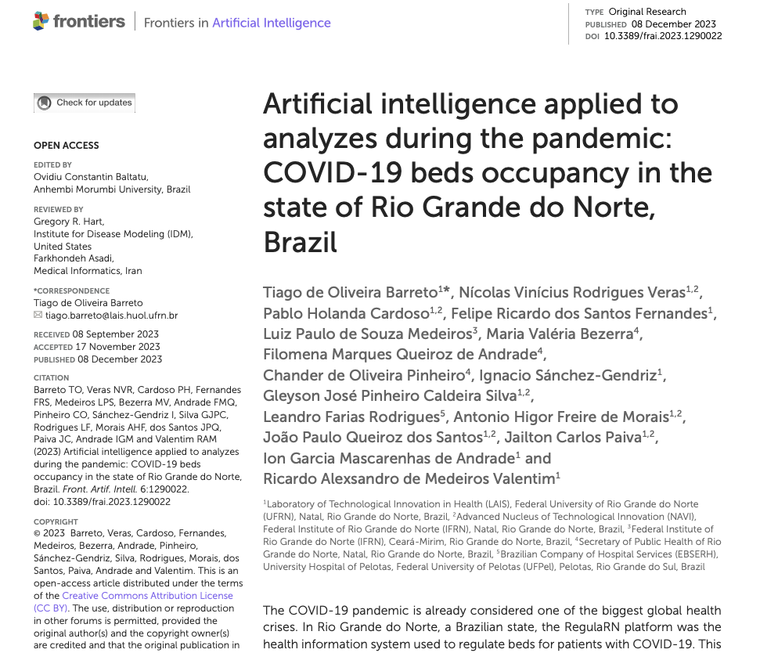

Slide 5
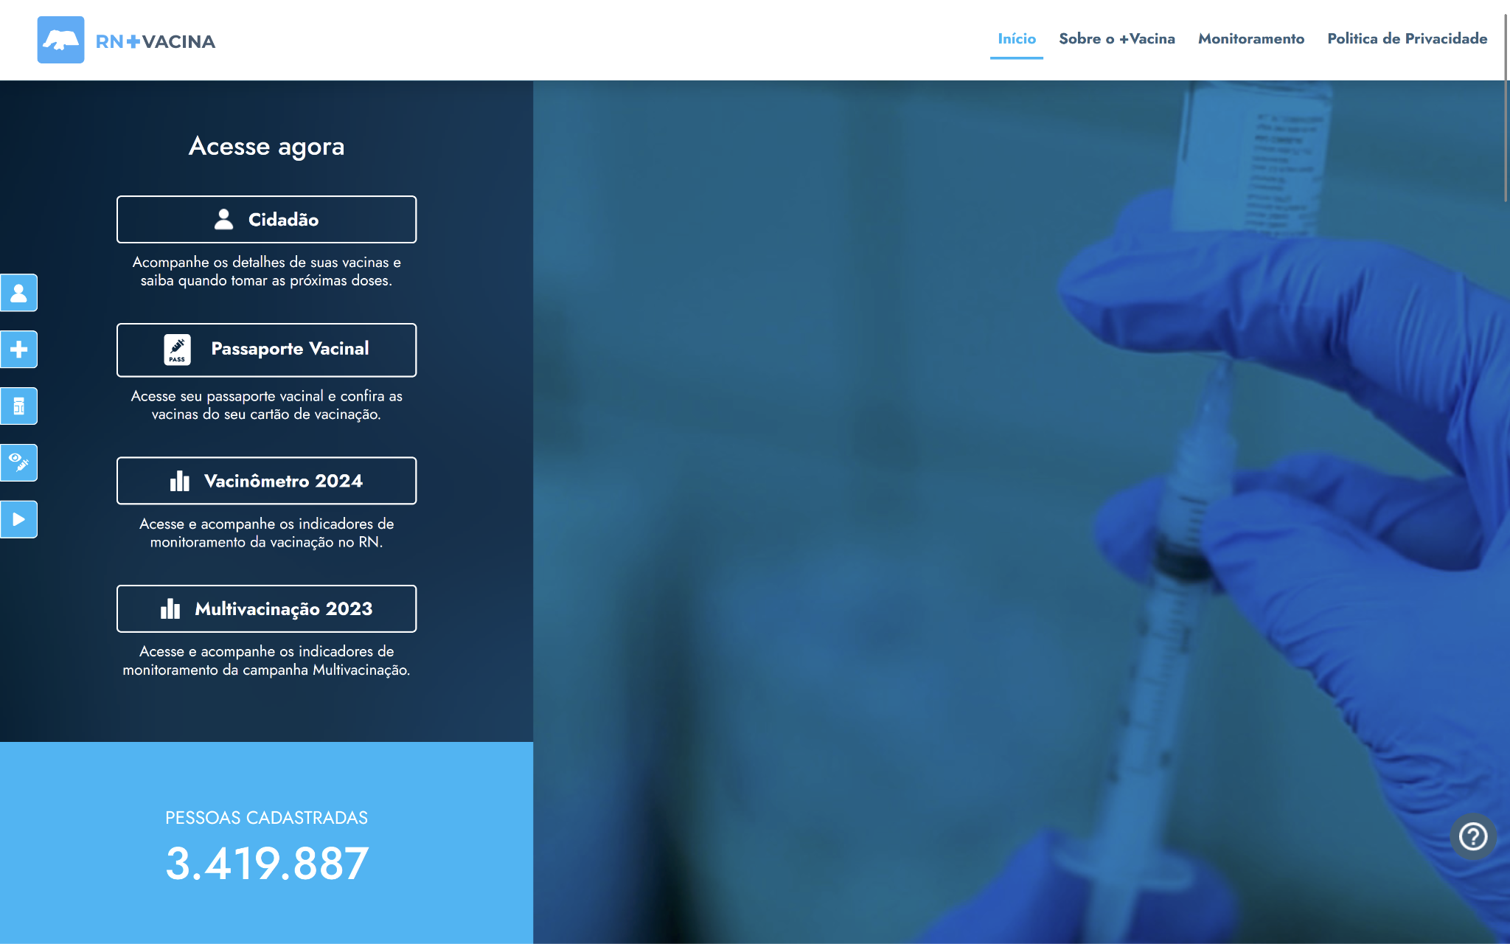

Slide 6




Importância da interoperabilidade para integração dos sistemas de informação em imunização
Gestão Integrada da logística, registro e monitoramento das estratégias e coberturas vacinais
Qualificação inteligente dos dados na origem por meio da validação de dados entre sistemas de informação
Monitoramento em tempo real dos indicadores da imunização para logística, registro e coberturas vacinais
Integração entre bases de dados permitindo centralizar as informações de saúde dos cidadãos em um único banco de dados, a exemplo da RNDS

Slide 7


RN + Vacina em Números
+115
milhões
+13
milhões
26* Municípios
de visualizações
de doses registradas
9,1 milhões Covid-19
Participantes
RN + Vacina Rotina
‹#›/24
Notes:
Exemplo de slide com assinatura de mais de um logotipo
Caso o slide precise conter várias assinaturas, deve-se padronizar todos os slide de texto corrido para conter barra branca com os respectivos logotipos.
Após inserir os logos necessários basta selecionar todos os logotipos e a forma branca, devidamente regulados de acordo com as linhas guias, clicar com o botão direito do mouse, agrupá-los e copiar e colar para os demais slides (exceto para os slides: capa, índice e agradecimentos)

Slide 8
RN + Vacina em Números
+3,4
milhões
+2600 regras
+20
milhões
103,32% População IBGE 2022
cadastrada no RN + Vacina
vacinação para monitoramento
inteligente da imunização
cartões digitais de vacinação emitidos
‹#›/24
Notes:
Exemplo de slide com assinatura de mais de um logotipo
Caso o slide precise conter várias assinaturas, deve-se padronizar todos os slide de texto corrido para conter barra branca com os respectivos logotipos.
Após inserir os logos necessários basta selecionar todos os logotipos e a forma branca, devidamente regulados de acordo com as linhas guias, clicar com o botão direito do mouse, agrupá-los e copiar e colar para os demais slides (exceto para os slides: capa, índice e agradecimentos)

Slide 9
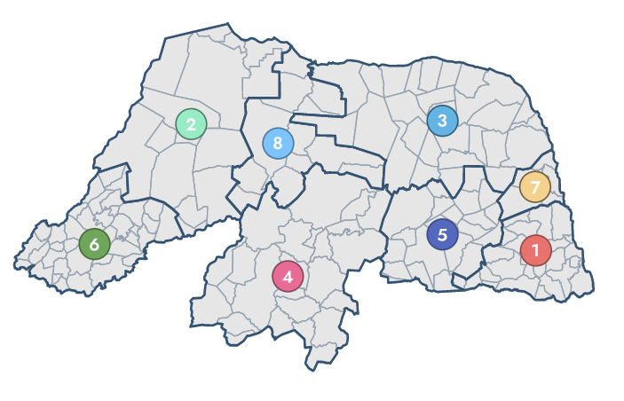
RN + Vacina Rotina
Projeto Piloto 2024
1 - Afonso Bezerra - 45 doses
2 - Coronel Ezequiel - 831 doses
3 - Cruzeta - 25 doses
4 - Currais Novos - 30577 doses
5 - Encanto - 1513 doses
6 - Equador - 291 doses
7 - Florânia - 796 doses
8 - Jandaíra - 4639 doses
9 - Jardim de Angicos - 8 doses
10 - Lajes - 1723 doses
11 - Lajes Pintadas - 4937 doses
12 - Mossoró - 16350 doses
13 - Paraú - 6 doses
14 - Parnamirim - 66971 doses
15 - Passagem - 3294 doses
Total +200 mil doses aplicadas
Fonte: RN + Vacina, 11/04/2024 às 14h
Notes:
Exemplo de slide com foto
Formatação do corpo do texto (fonte open sans, tamanho 16, espaçamento 1,15)
Preferencialmente, utilizar um parágrafo para texto/citação/trecho de falas para cada slide
Destacar em negrito palavras que possam ajudar na compreensão do texto e que tenham relação entre si
É recomendado seguir os limites horizontais e verticais para caixa de texto estabelecidos nas linhas guias.
Para ativar a visualização das linhas guias basta ir no menu superior: ver >> guias >> mostrar guias, ou habilitar a visualização de réguas no mesmo campo e apenas clicar em cima da régua para habilitar e desabilitar as guias conforme precisar.
Preferencialmente utilizar a imagem com recorte e elemento gráfico azul das bordas da imagem exemplo, respeitando o enquadramento nas linhas guias conforme o exemplo acima;
Para slides em que o título exceda mais de uma linha, deverá ser feito ajuste do espaçamento entre título, elemento gráfico abaixo do título e texto corrido, conforme o exemplo.

Slide 10
RN + Vacina Rotina
Projeto Piloto 2024
16 - Pedra Grande - 319 doses
17 - Pedra Preta - 182 doses
18 - Pedro Avelino - 388 doses
19 - Poço Branco - 708 doses
20 - Pureza - 526 doses
21 - Santa Maria - 946 doses
22 - São Francisco do Oeste - 3397 doses
23 - São Gonçalo do Amarante - 65176 doses
24 - São Vicente - Não iniciado
25 - Tibau - 4511
26 - Vera Cruz - 1985 doses
Total +200 mil doses aplicadas
Fonte: RN + Vacina, 11/04/2024 às 14h
Notes:
Exemplo de slide com foto
Formatação do corpo do texto (fonte open sans, tamanho 16, espaçamento 1,15)
Preferencialmente, utilizar um parágrafo para texto/citação/trecho de falas para cada slide
Destacar em negrito palavras que possam ajudar na compreensão do texto e que tenham relação entre si
É recomendado seguir os limites horizontais e verticais para caixa de texto estabelecidos nas linhas guias.
Para ativar a visualização das linhas guias basta ir no menu superior: ver >> guias >> mostrar guias, ou habilitar a visualização de réguas no mesmo campo e apenas clicar em cima da régua para habilitar e desabilitar as guias conforme precisar.
Preferencialmente utilizar a imagem com recorte e elemento gráfico azul das bordas da imagem exemplo, respeitando o enquadramento nas linhas guias conforme o exemplo acima;
Para slides em que o título exceda mais de uma linha, deverá ser feito ajuste do espaçamento entre título, elemento gráfico abaixo do título e texto corrido, conforme o exemplo.

Slide 11
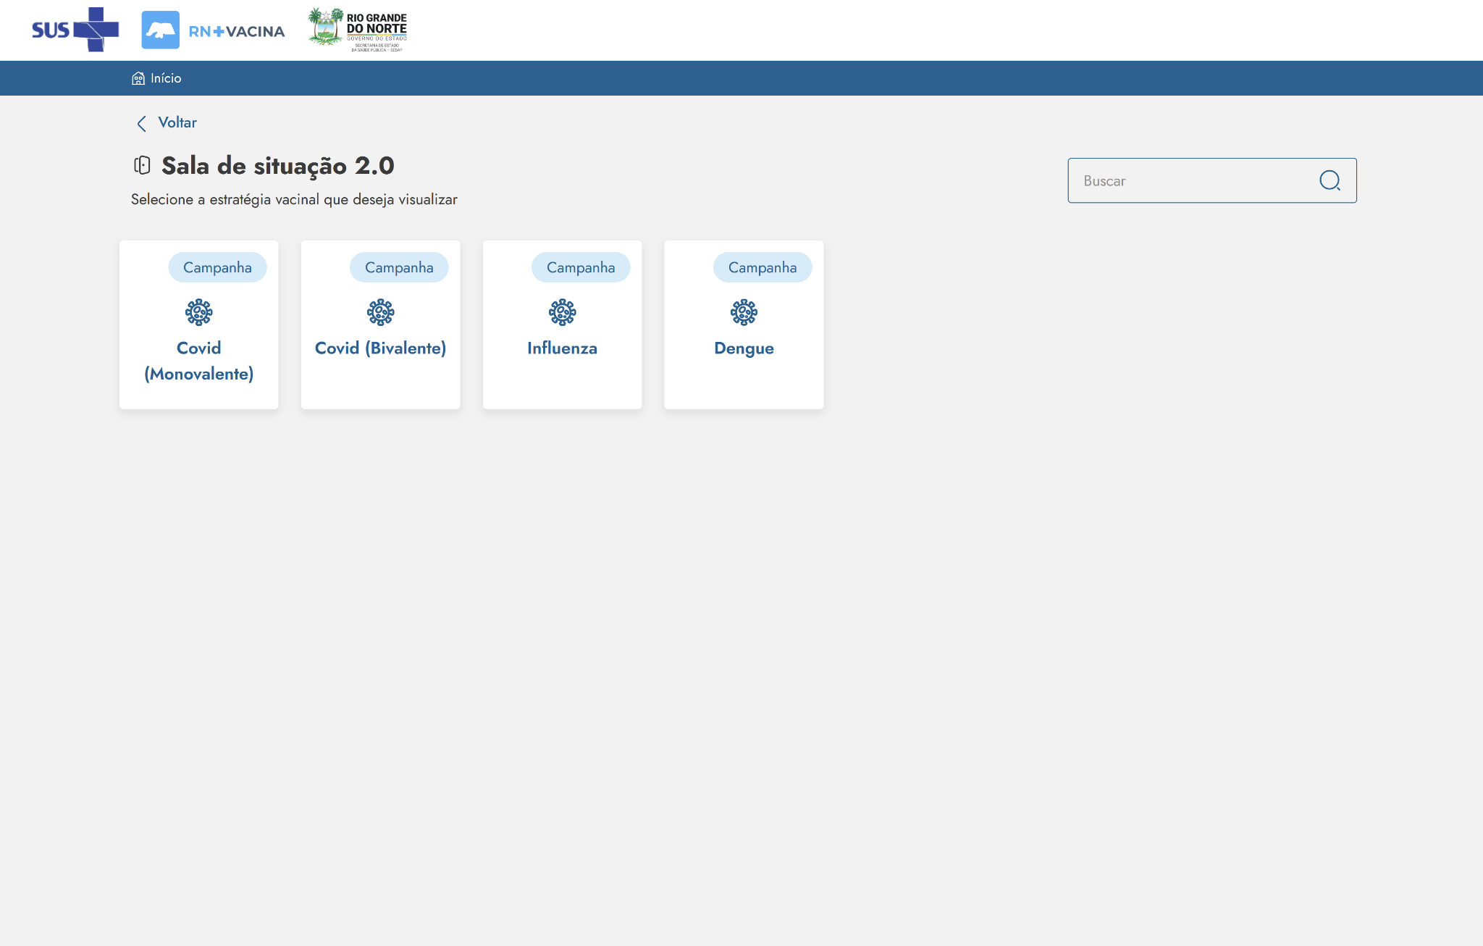

Slide 12
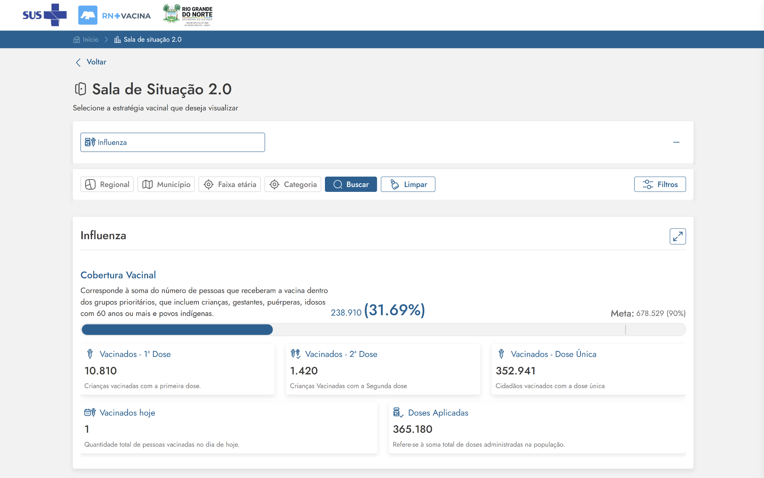

Slide 13
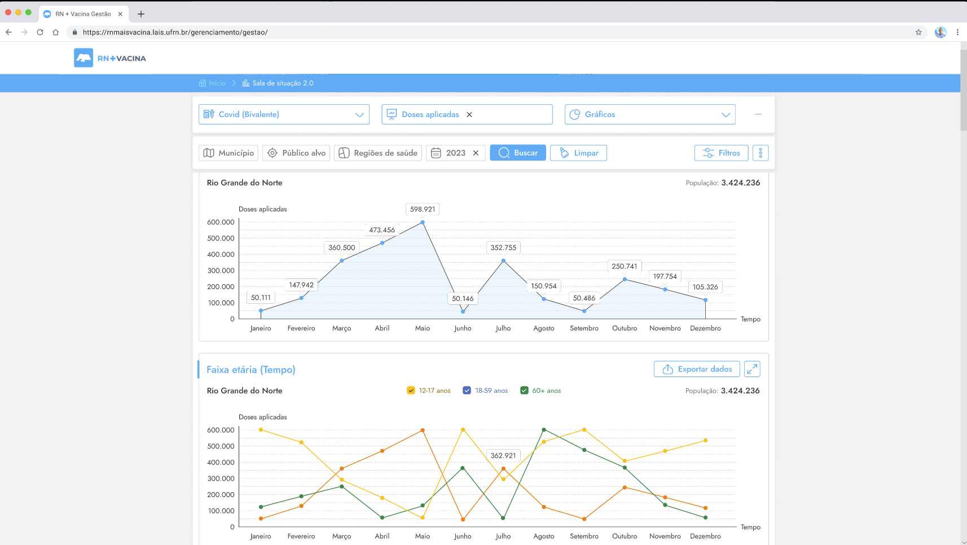

Slide 14
Principais recursos RN + Vacina 2.0
Monitoramento inteligente para busca ativa de cidadãos com esquema pendente
Avaliação automatizada por NPS no módulo gestão 2.0
Monitoramento interativo das coberturas de vacinação na rotina
Gerenciamento integrado de insumos com controle de consumo
Nova Interface para Relatórios Gerenciais com criação de variáveis personalizadas
Gerenciamento de estoque para operações de reserva e bloqueio de imunobiológicos
‹#›/20
Notes:
Exemplo de slide com tópicos textuais e ícones
Para slide com tópicos textuais, recomenda-se que copie e cole a figura geométrica da seta para cada tópico novo, para manter o material padronizado

Slide 15
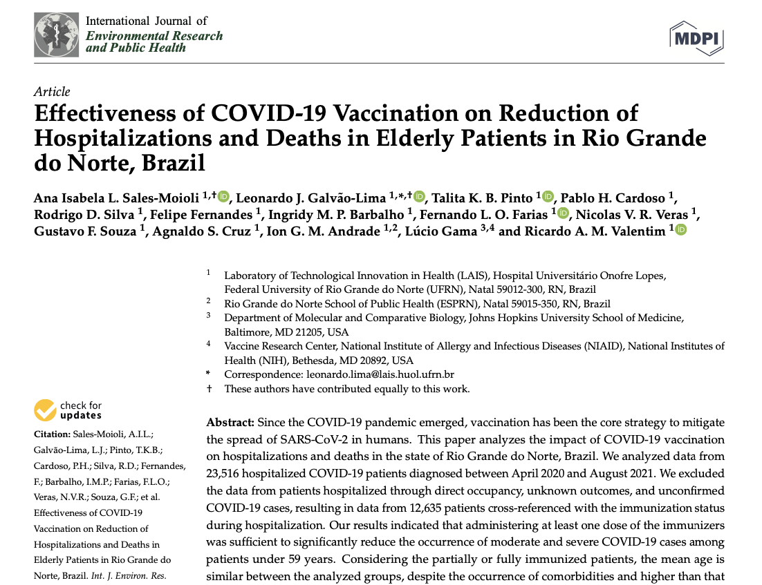
Notes:
Exemplo de slide com tópicos textuais e ícones
Para slide com tópicos textuais, recomenda-se que copie e cole a figura geométrica da seta para cada tópico novo, para manter o material padronizado

Slide 16
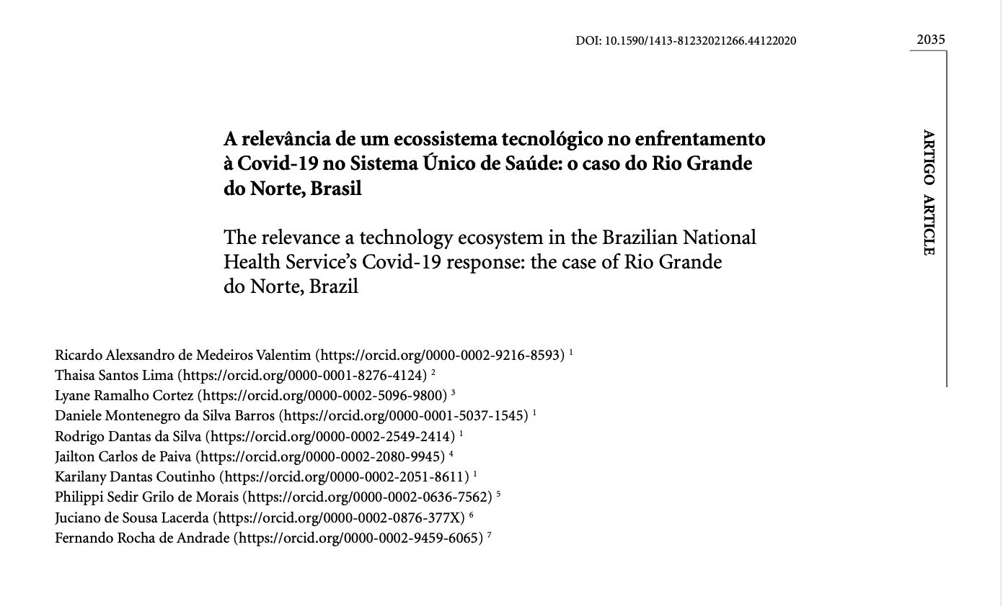
Notes:
Exemplo de slide com tópicos textuais e ícones
Para slide com tópicos textuais, recomenda-se que copie e cole a figura geométrica da seta para cada tópico novo, para manter o material padronizado

Slide 17
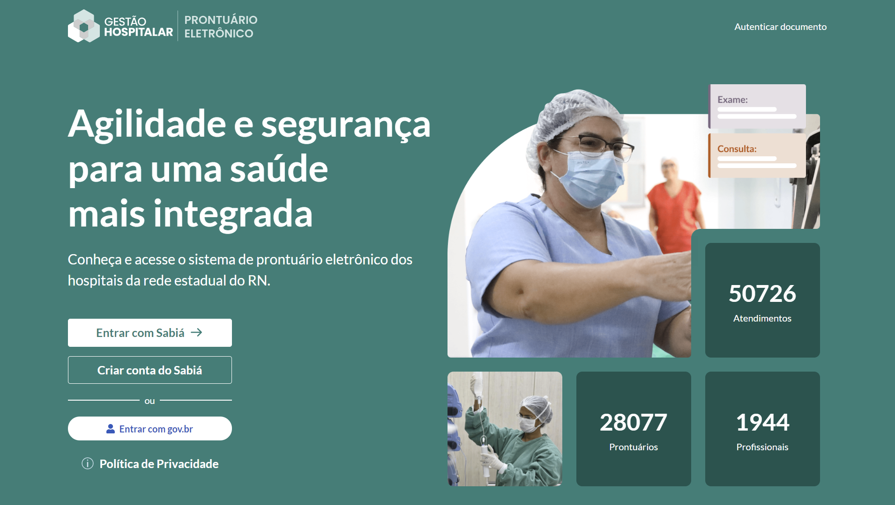

Slide 18
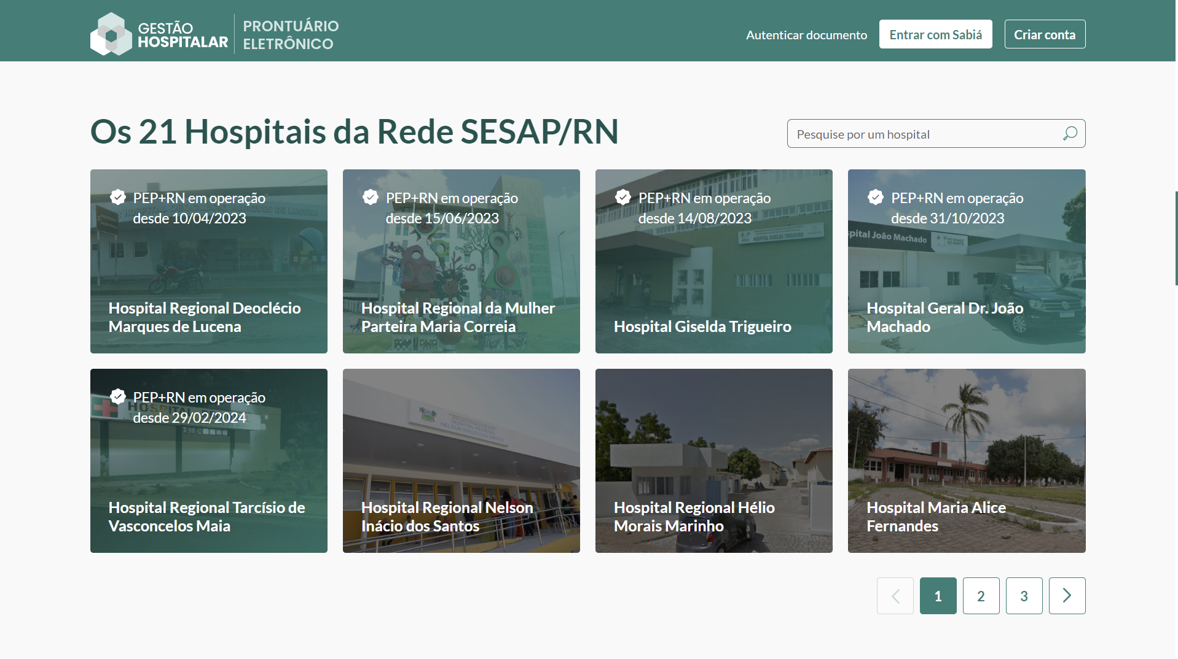

Slide 19
Benefícios do PEP + RN
Proteção e privacidade dos dados em atendimento à diretrizes da LGPD
Monitoramento inteligente das ações da Vigilância Epidemiológica Hospitalar
Monitoramento Integrado da evolução clínica multidisciplinar do paciente
Gerenciamento Integrado das solicitações por exames e procedimentos
Gerenciamento Integrado da prescrição eletrônica de medicamentos
Gerenciamento Inteligente dos Relatórios de Produção para Faturamento
Notes:
Exemplo de slide com mais de quatro tópicos
Caso o número de tópicos exceda a quantidade do modelo, é recomendável utilizar o modelo de tópicos textuais do slide (6)

Slide 20
Benefícios do PEP + RN
Central de Agendamentos para
Serviços Ambulatoriais
Central de alertas e notificações centrada na evolução clínica e cuidado integral
Interoperabilidade com sistemas de informação
do DATASUS, Regulação e PACs
Notes:
Exemplo de slide com mais de quatro tópicos
Caso o número de tópicos exceda a quantidade do modelo, é recomendável utilizar o modelo de tópicos textuais do slide (6)

Slide 21

PEP+RN Feito para todos!
Notes:
Exemplo de slide com mais de quatro tópicos
Caso o número de tópicos exceda a quantidade do modelo, é recomendável utilizar o modelo de tópicos textuais do slide (6)

Slide 22


Principais funcionalidades
Notes:
Exemplo de slide com tópicos e ícones

Slide 23
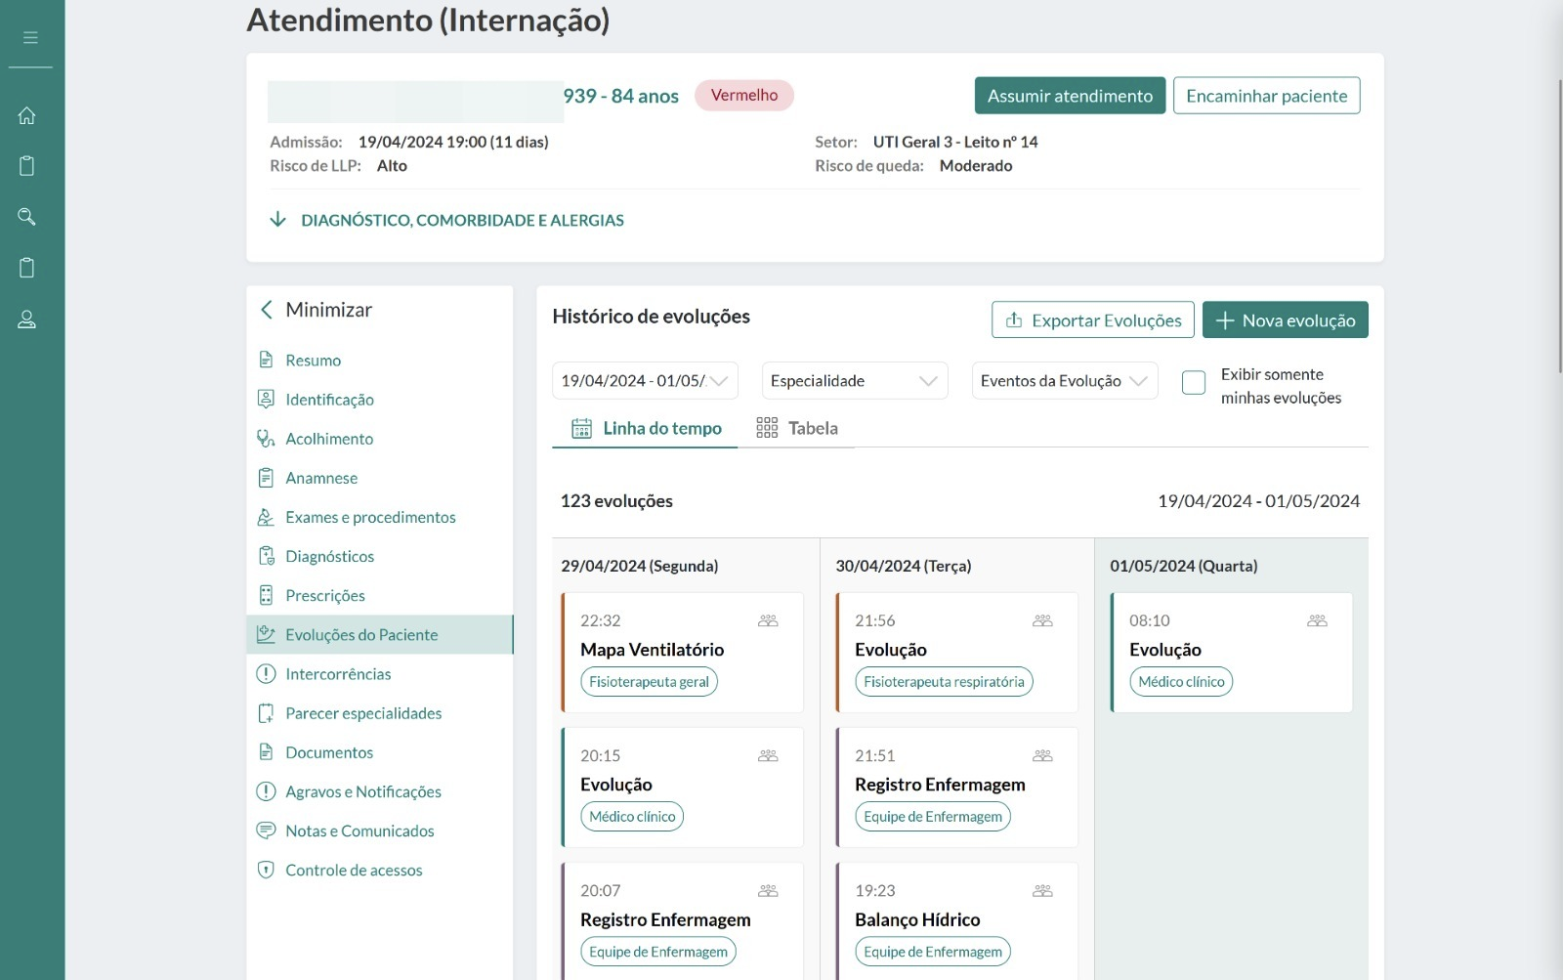

Slide 24
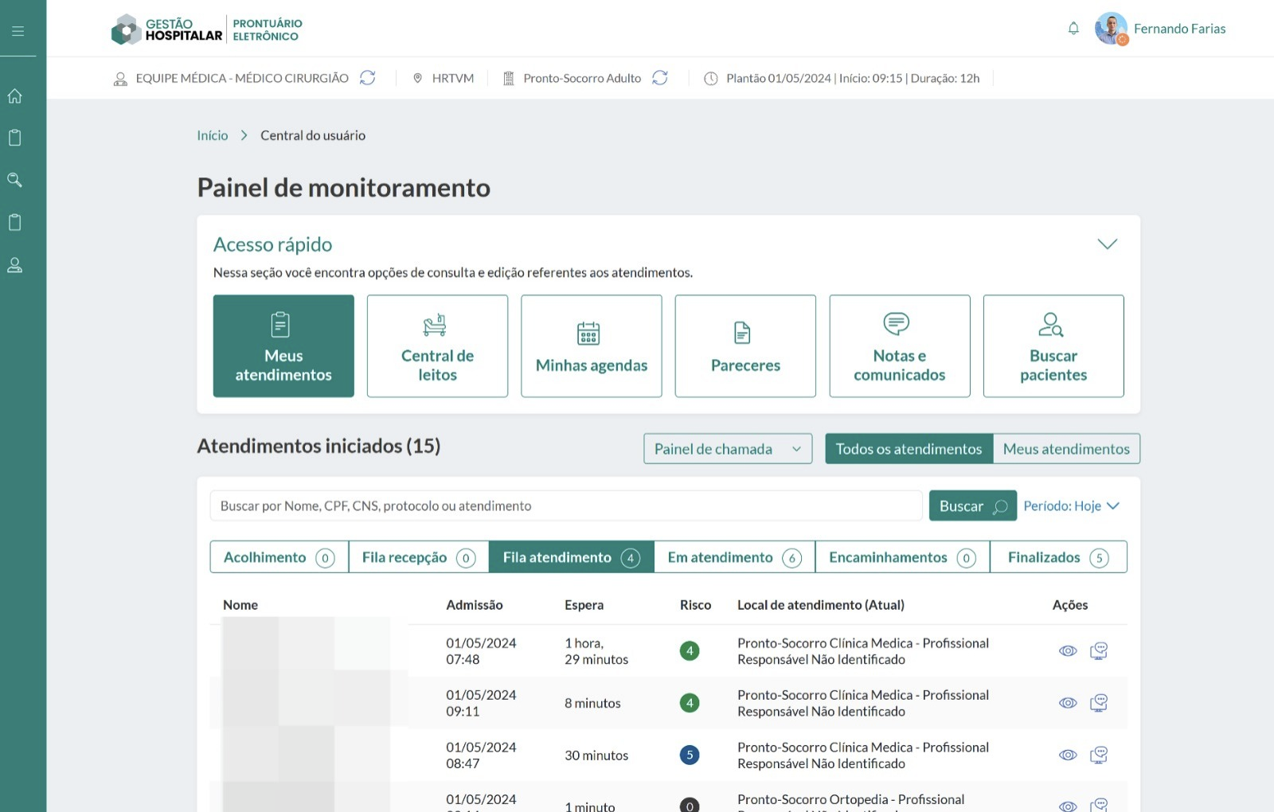

Slide 25
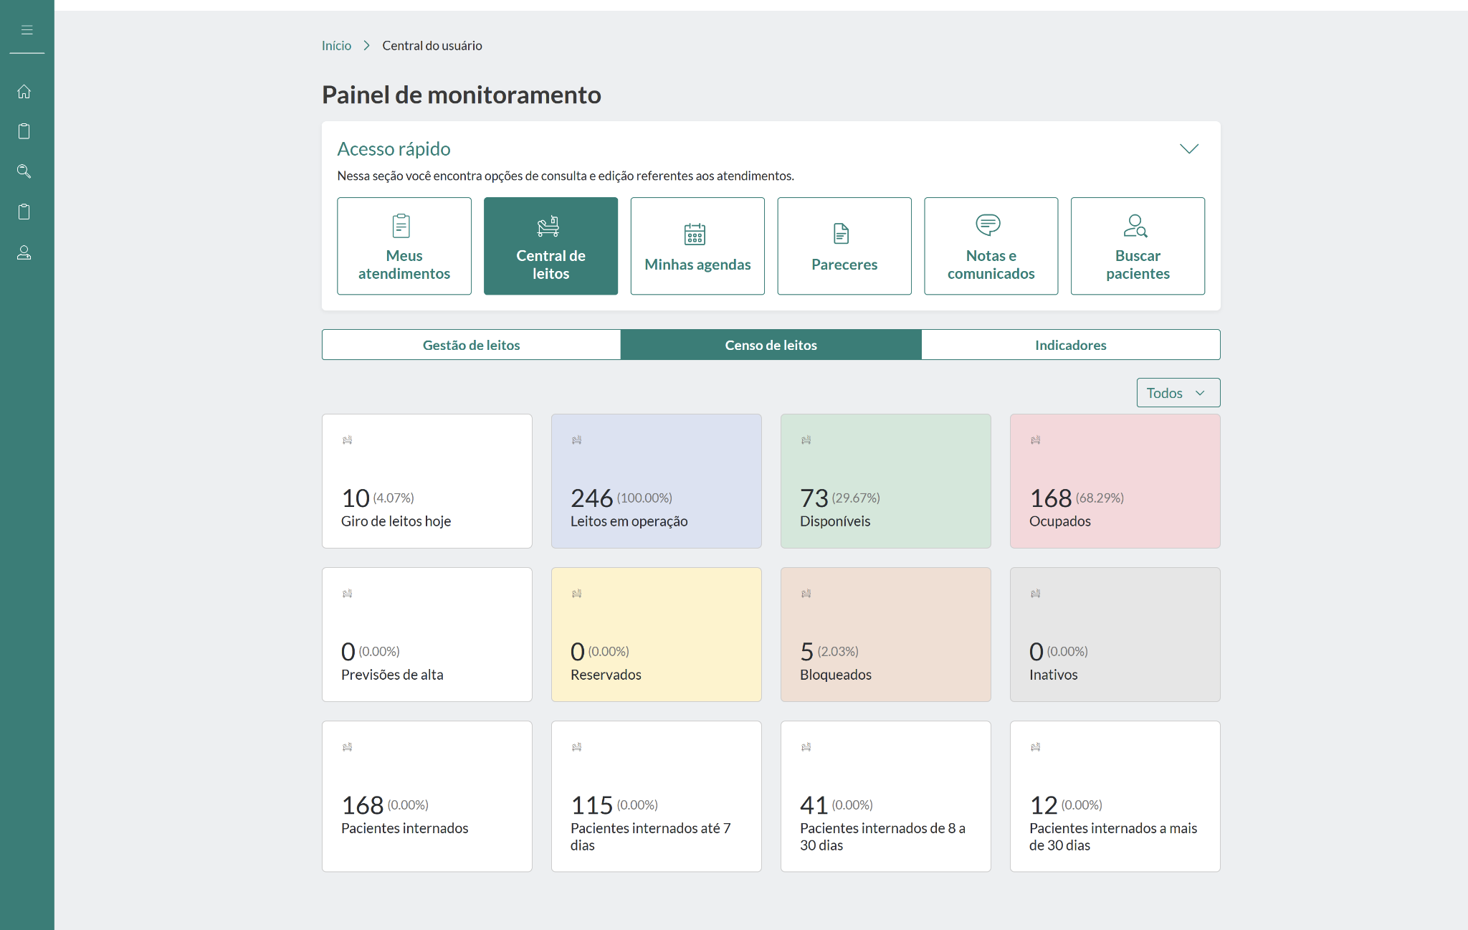

Slide 26
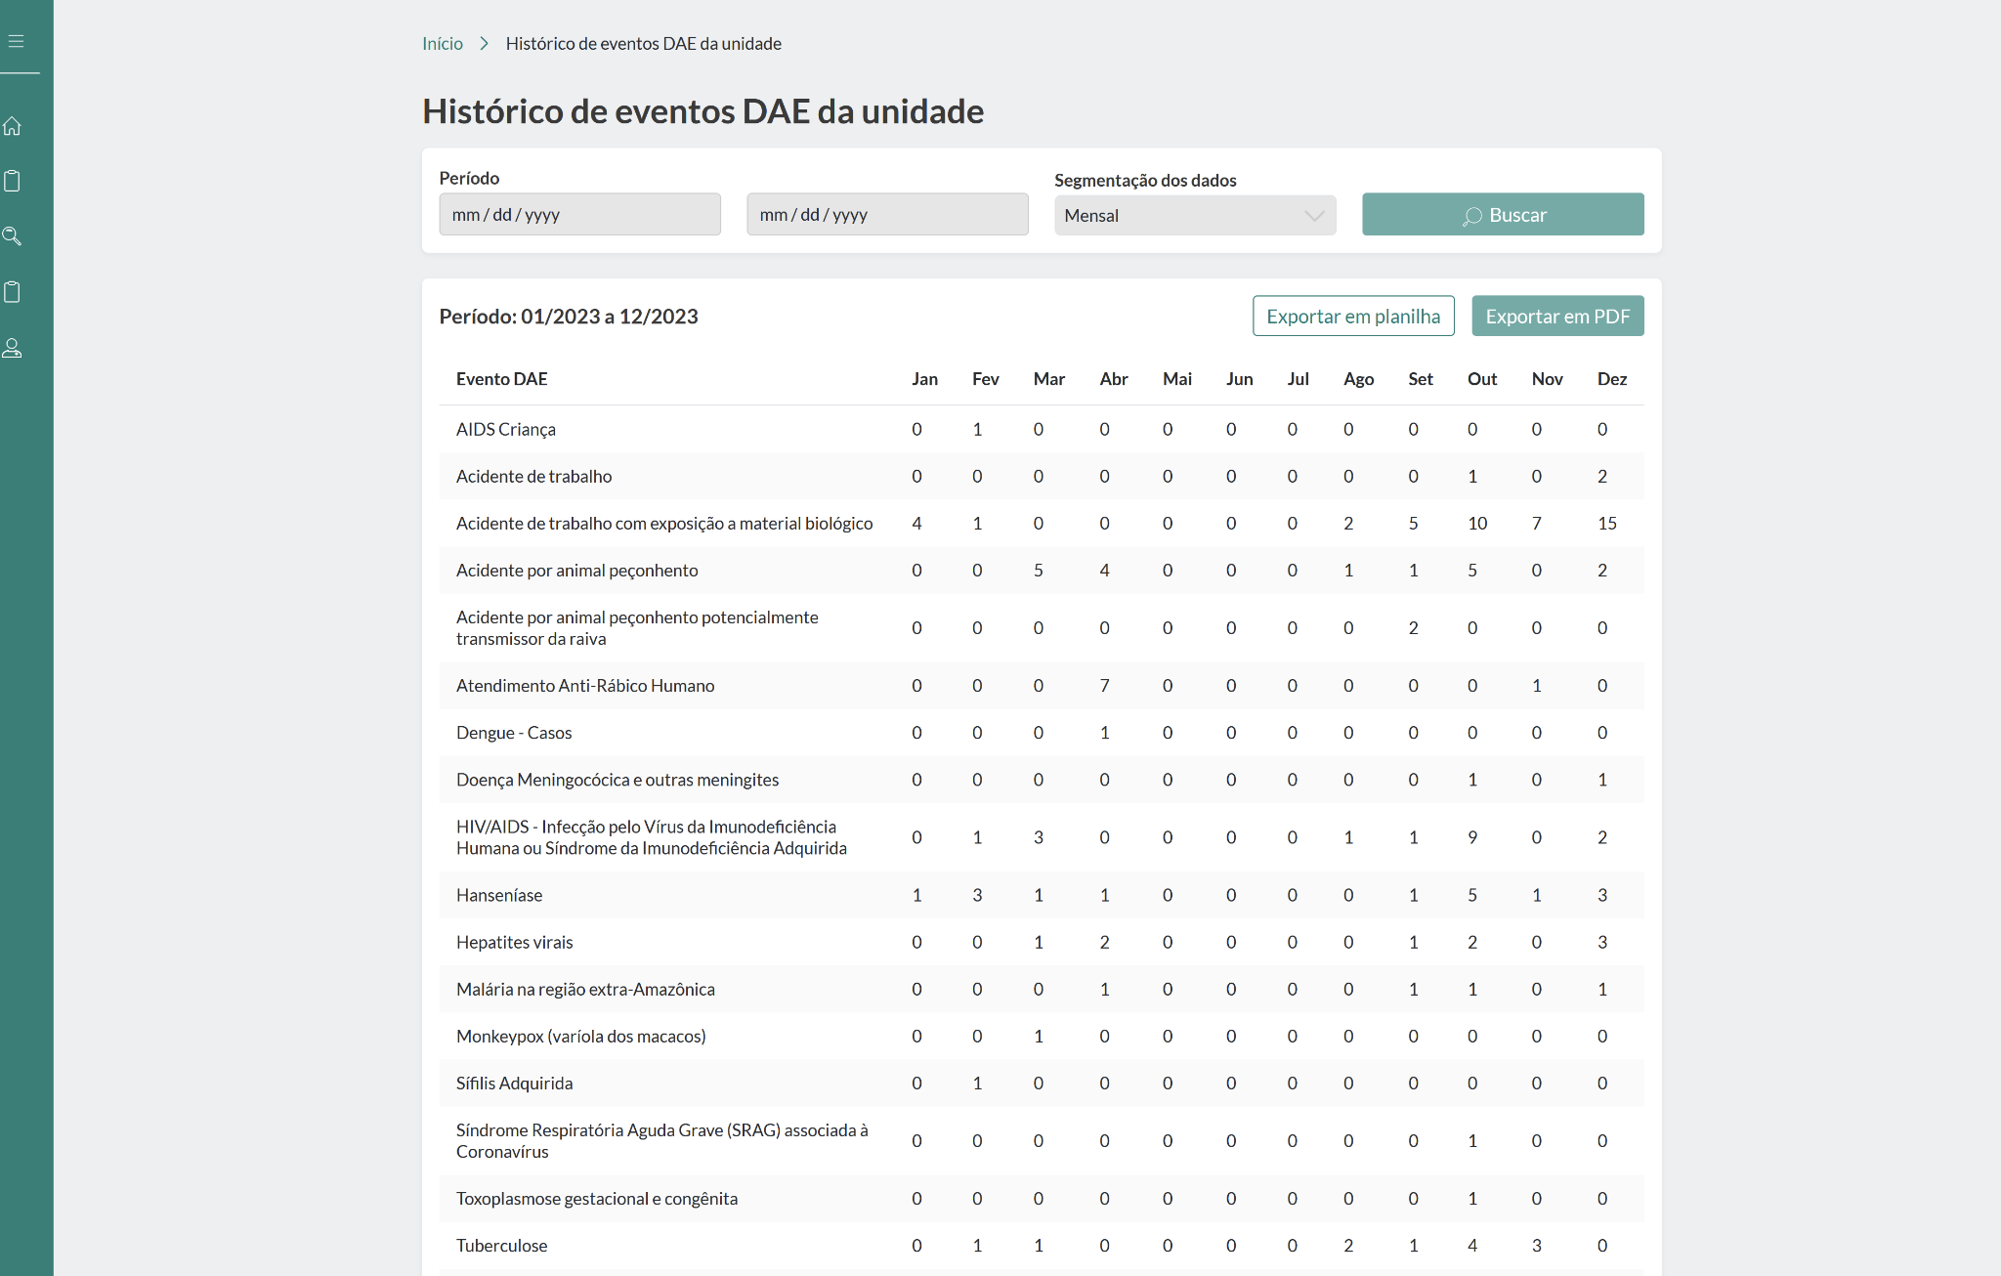

Slide 27





salus.lais.ufrn.br
Plataforma para Monitoramento Inteligente de Agravos
Notes:
Exemplo de capa de slide com título e subtítulo
Formatação: título na fonte open sans negrito, tamanho 38, subtítulo fonte open sans tamanho 16
Para substituir o texto sem mudar a formatação é necessário copiar o texto que deseja inserir >> selecionar o texto que deseja substituir no slide >> clicar com o botão direito do mouse e clicar em “colar sem formatação”

Slide 28
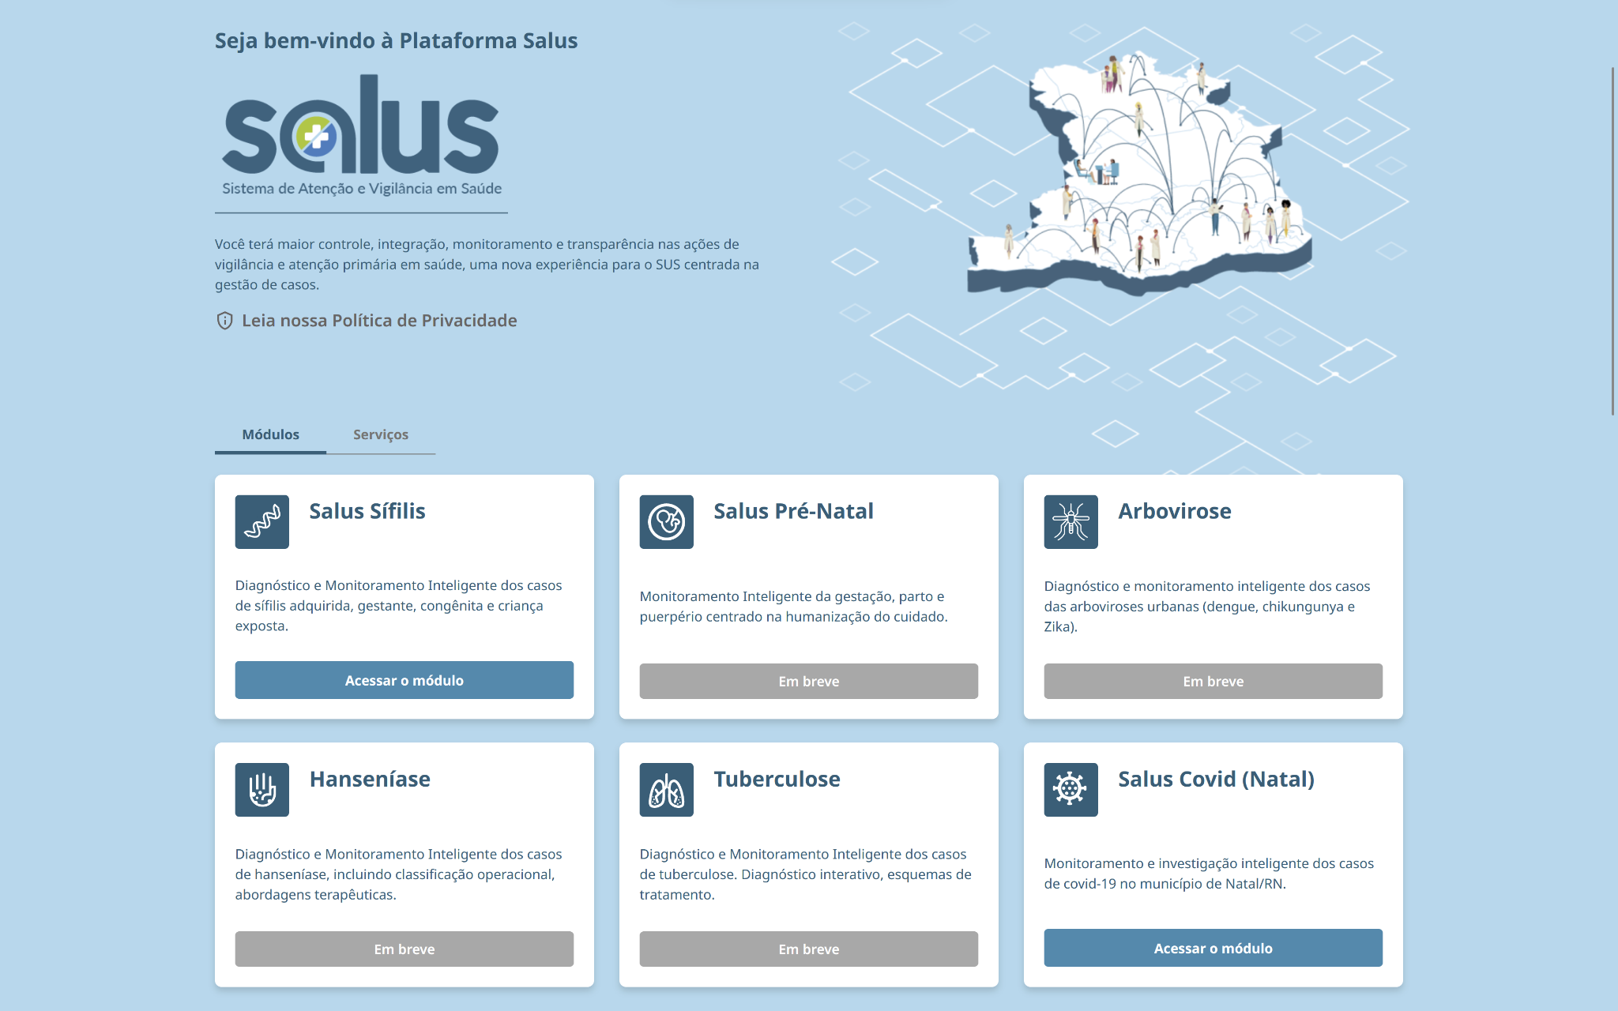

Slide 29

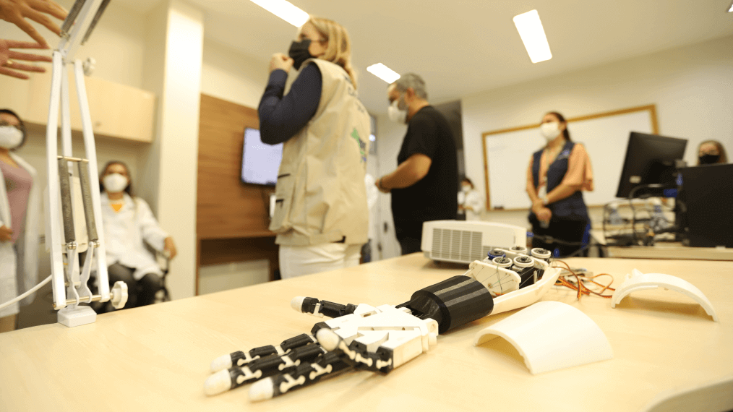

“
“SALUS, proporcionando maior controle, integração, monitoramento e transparência nas ações de vigilância e atenção primária em saúde centrado na gestão de casos
“
Notes:
Exemplo de Slide, com citações ou apresentação de pessoas
Ao inserir a imagem desejada, será necessário ajustá-la para o formato circular e redimensioná-la para o tamanho do slide modelo.
Para recortar basta selecionar a imagem e no menu superior clicar na seta para baixo do ícone de cortar imagem e selecionar a forma circular, por seguinte, segura a tecla shit para redimensionar o tamanho sem perder a proporção da imagem

Slide 30
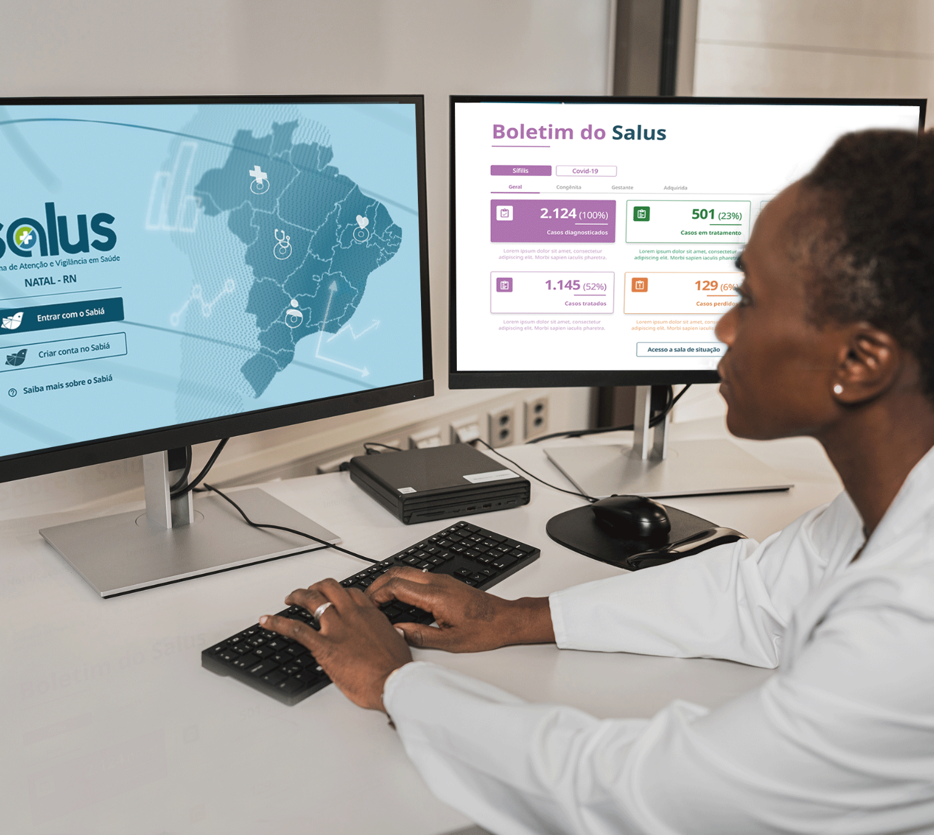
O que é o Salus 2.0?
Plataforma para controle, integração, monitoramento e transparência nas ações da vigilância epidemiológica e atenção primária em saúde centrada na gestão de casos.

Slide 31
Inovações do Salus para o SUS?
#1
#2
#3
Inovação
Inovação
Inovação
Monitoramento em Tempo real com integração das ações de vigilância e atenção primária em saúde
Integração Inteligente com protocolos clínicos e diretrizes terapêuticas centrada na gestão do cuidado integral
Uma nova experiência para o SUS centrada na gestão de casos

Slide 32
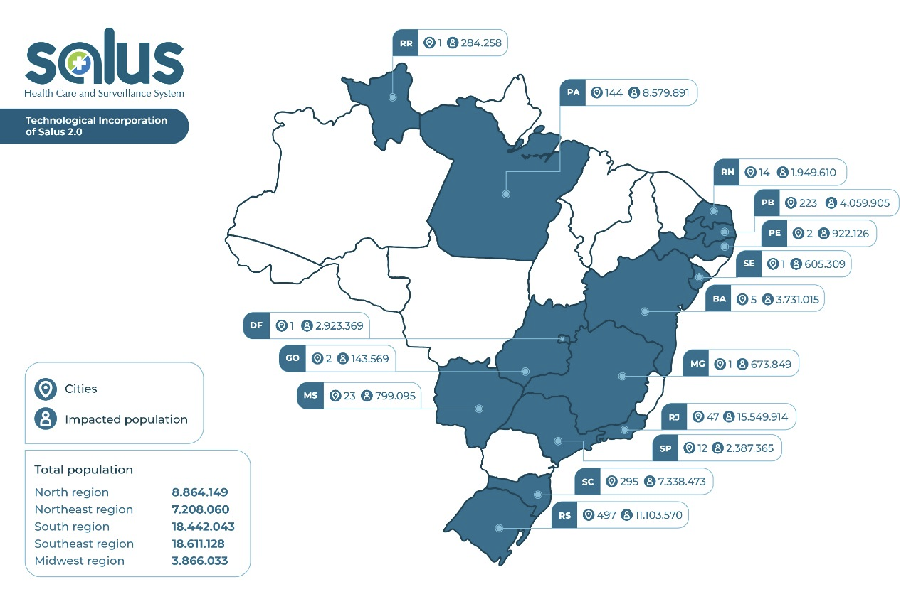
Incorporação Tecnológica do Salus no Brasil
Salus no Brasil
(Março/2023)

Slide 33
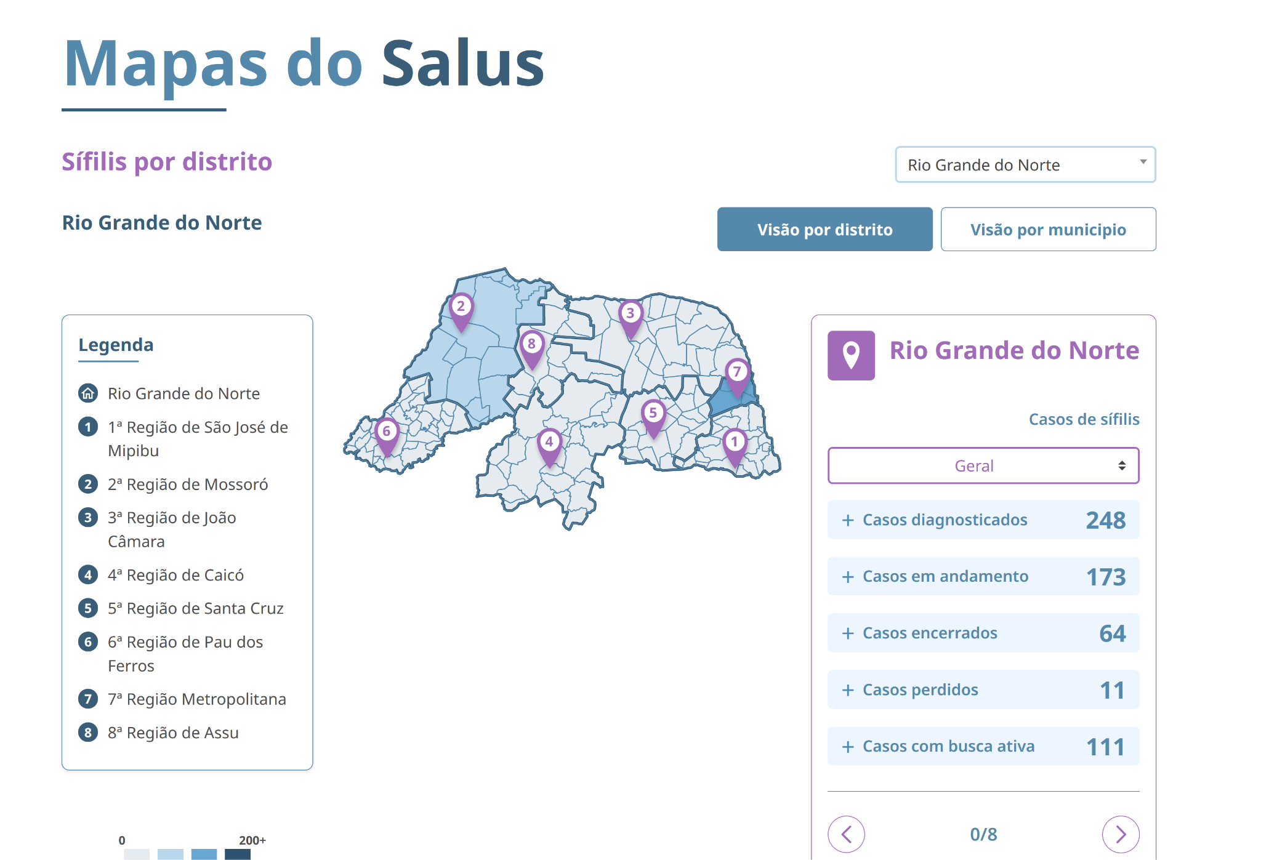

Slide 34







Salus em números
+ 13.300
Casos Monitorados
+ 2030
Casos com Vulnerabilidade
+ 6300
Casos em Desconformidade com o PCDT
+ 3900
Gestantes Monitoradas
+ 16
Estados Impactados
+ 1500
Municípios Impactados
+ 83.000.00
Pessoas Impactadas
+ 4000
Profissionais de Saúde Capacitados

Slide 35
Salus - Funcionalidades em Destaque
Mapa Interativo com Georreferenciamento de casos
GeoSalus
Gestão de Casos para sífilis adquirida, congênita, gestante e criança exposta
Transparência do Cidadão com dados do boletim epidemiológico sobre casos da sífilis
Central de Alertas e Notificações para tratamentos em atraso, monitoramento de exames, busca ativa, entre outros
Painel de Indicadores para casos de sífilis por tipo, testes realizados, casos diagnosticados e tratados, entre outros
Gerenciamento de notificações lançadas no SINAN para monitoramento das fichas registradas

Slide 36
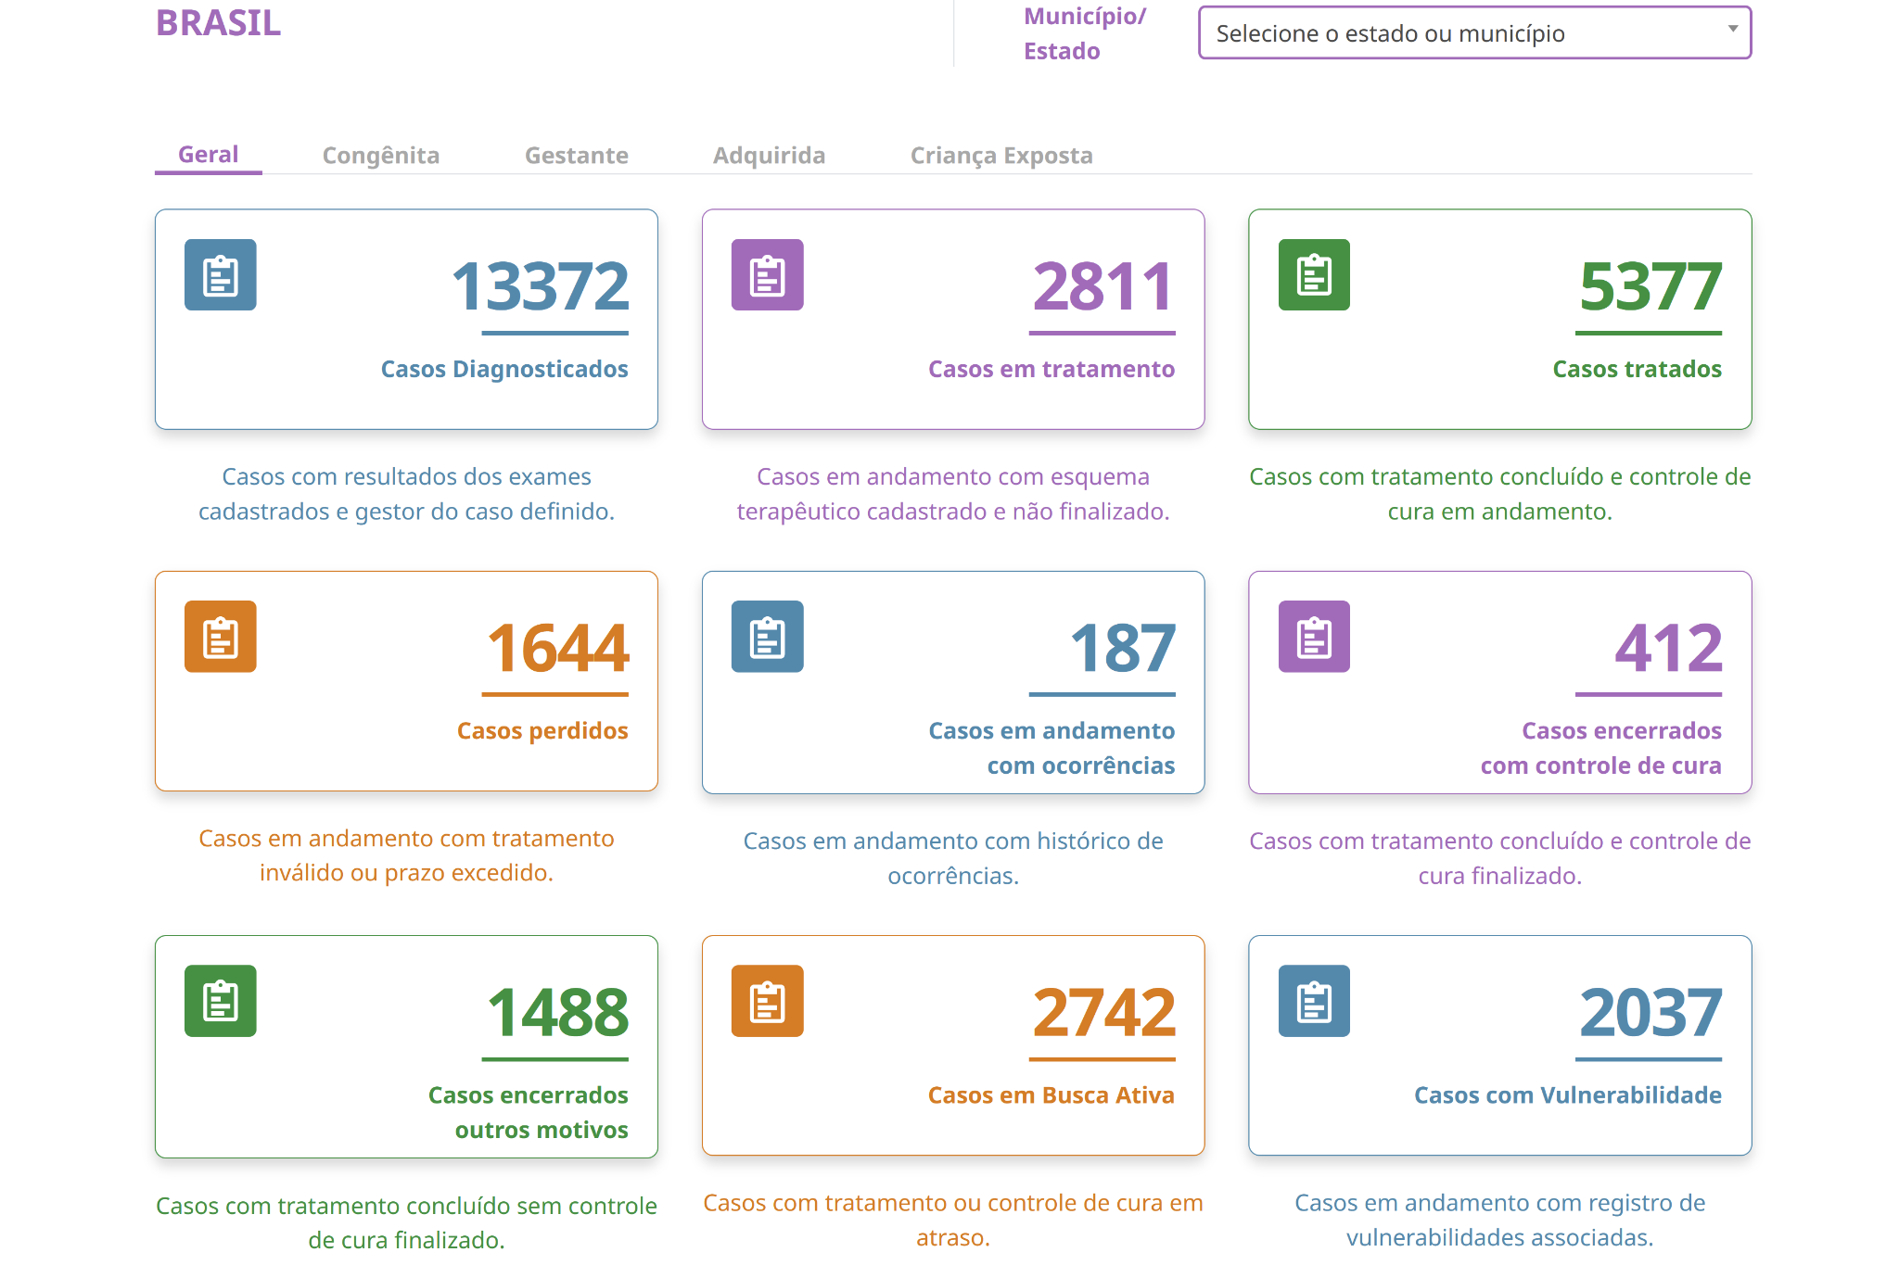
Boletim do Salus

Slide 37
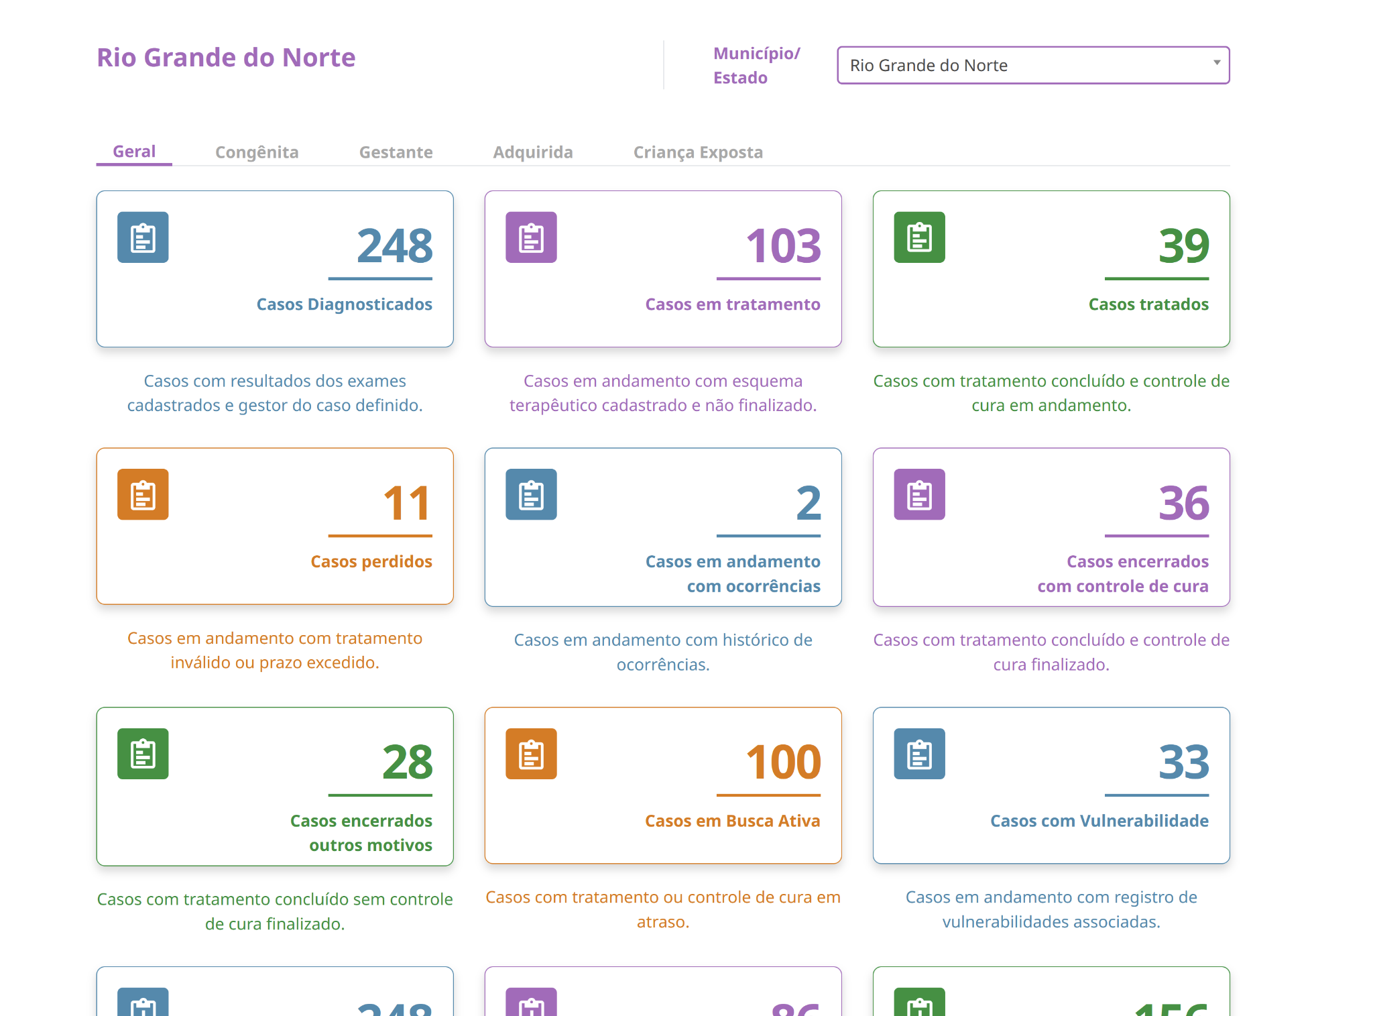

Slide 38
Integrações
CNS
Cartão Nacional de Saúde
CNES
Cadastro Nacional de Estabelecimento de Saúde
RNDS
Rede Nacional de Dados em Saúde
GAL (Andamento)
Gerenciador de Ambiente Laboratorial
SINAN
Sistema de Informação de Agravos de Notificação
e-SUS PEC (Andamento)
Prontuário Eletrônico do Cidadão
e-SUS Notifica
Sistema de Notificação do Ministério da Saúde
SIVEP Gripe
Sistema de Informação de Vigilância Epidemiológica da Gripe
Notes:
Exemplo de slide com mais de quatro tópicos
Caso o número de tópicos exceda a quantidade do modelo, é recomendável utilizar o modelo de tópicos textuais do slide (6)

Slide 39
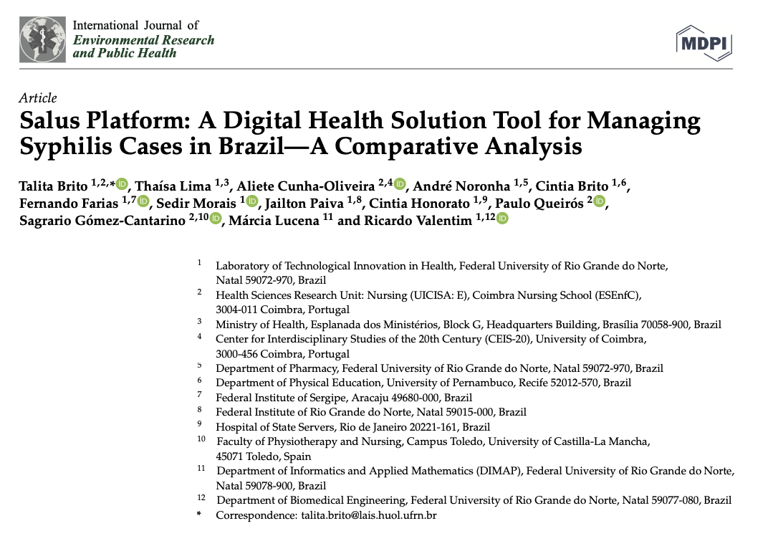
Notes:
Exemplo de slide com mais de quatro tópicos
Caso o número de tópicos exceda a quantidade do modelo, é recomendável utilizar o modelo de tópicos textuais do slide (6)

Slide 40

Notes:
Exemplo de slide com mais de quatro tópicos
Caso o número de tópicos exceda a quantidade do modelo, é recomendável utilizar o modelo de tópicos textuais do slide (6)

Slide 41
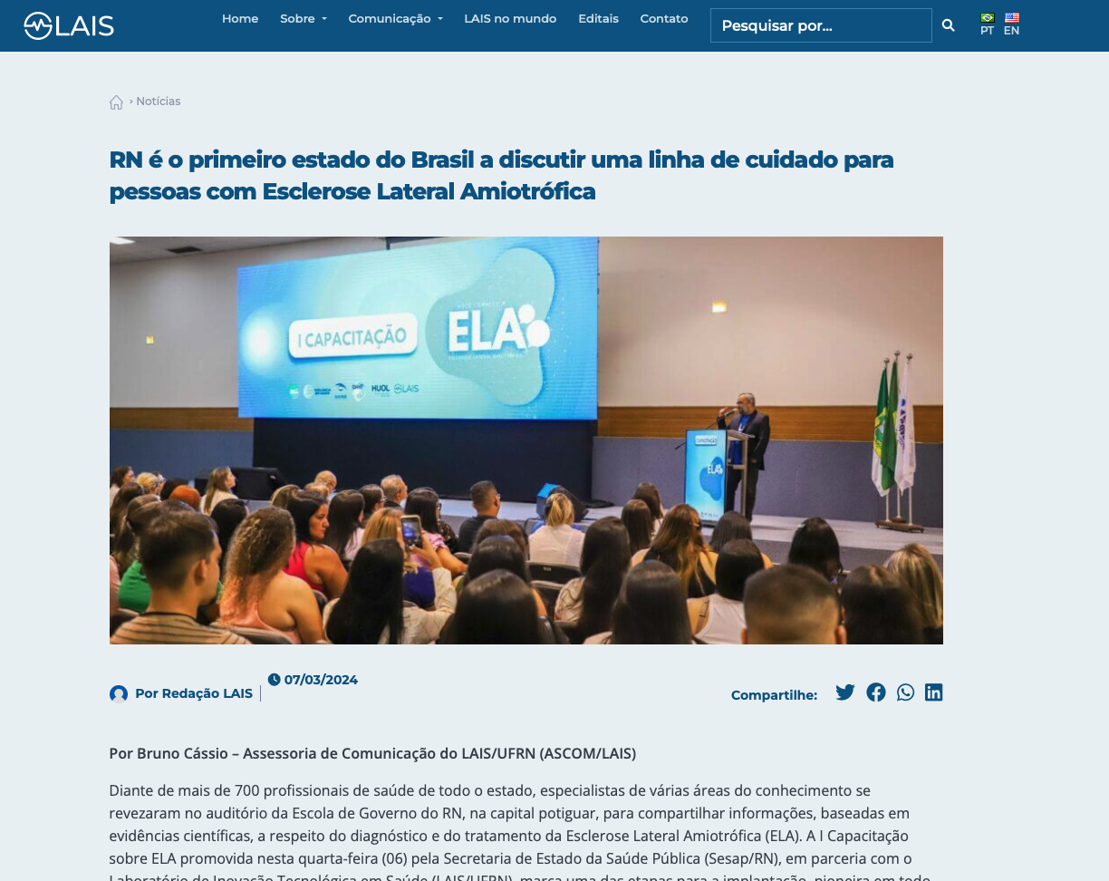
Notes:
Exemplo de slide com mais de quatro tópicos
Caso o número de tópicos exceda a quantidade do modelo, é recomendável utilizar o modelo de tópicos textuais do slide (6)

Slide 42
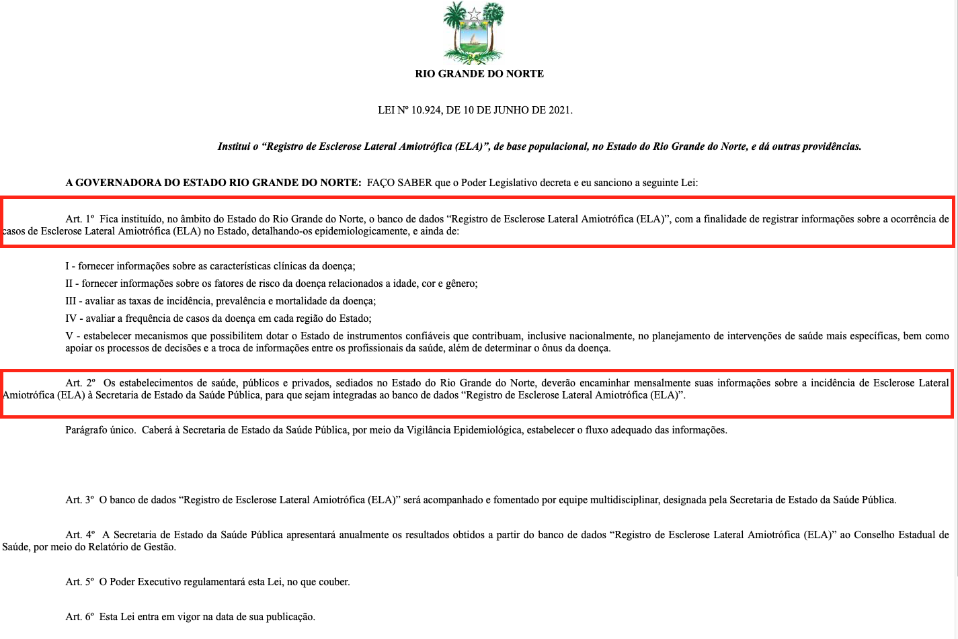
Notes:
Exemplo de slide com mais de quatro tópicos
Caso o número de tópicos exceda a quantidade do modelo, é recomendável utilizar o modelo de tópicos textuais do slide (6)

Slide 43
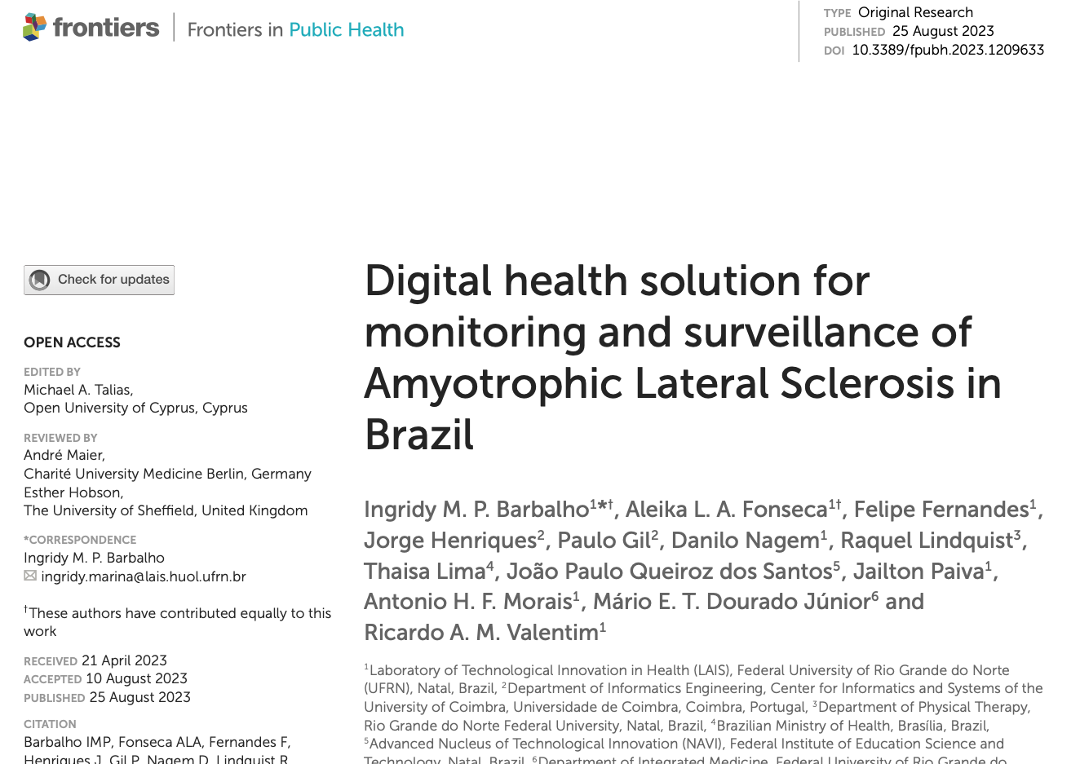
Notes:
Exemplo de slide com mais de quatro tópicos
Caso o número de tópicos exceda a quantidade do modelo, é recomendável utilizar o modelo de tópicos textuais do slide (6)

Slide 44

Notes:
Exemplo de slide com mais de quatro tópicos
Caso o número de tópicos exceda a quantidade do modelo, é recomendável utilizar o modelo de tópicos textuais do slide (6)

